Slide 1

SALUD EN CURSO
EDUCACION SECUNDARIA

Slide 2
SOPORTES DIDÁCTICOS:
Préstamo de Películas en formato DVD para su visionado en el aula.
Guía metodológica para el PROFESORADO
Cuadernos para el ALUMNADO.
Estas películas ofrecen múltiples y variados PUNTOS DE VISTA sobre el problema que nos permitirán trabajar aspectos relacionados con el CONSUMO y la PREVENCIÓN DE DROGODEPENDENCIAS Y ADICCIONES.

Slide 3
A la hora de hablar de prevención, no sólo es importante orientar la prevención sobre los temas directamente relacionados con la problemática, sino también tratar los ASPECTOS TRANSVERSALES que la condicionan y potencian.
Los temas que se trabajan en el programa Salud en curso para Primaria van dirigidos a la MEJORA DEL APRENDIZAJE ACADÉMICO Y SOCIO-EMOTIVO, centrándose en los siguientes aspectos:
Autocontrol.
Conciencia emocional.
Comunicación.
Solución de los problemas sociales y relación con los padres.
Soporte académico.

Slide 4
MATERIALES
PARA EL PROFESORADO
Cada una de las películas cuenta con su respectiva GUÍA DIDÁCTICA, disponible en formato papel y en línea.
En ella se dan las claves para llevar a cabo un acercamiento formativo:
  información sobre la pelicula,
  temas tratados,
  aplicación didáctica, etc.
PARA EL ALUMNADO
Como complemento, se dispone de CUADERNOS DEL ALUMNO (de 4 páginas cada uno) que profundizan en una temática concreta para completar las actividades propuestas.

Slide 5
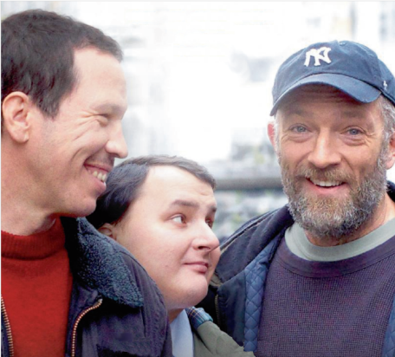
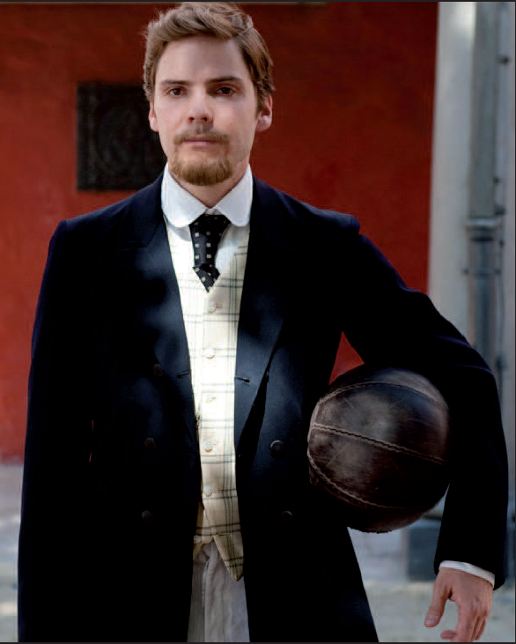
Programa:
SALUD EN CURSO
https://SALUDENCURSO.ORG

Slide 6
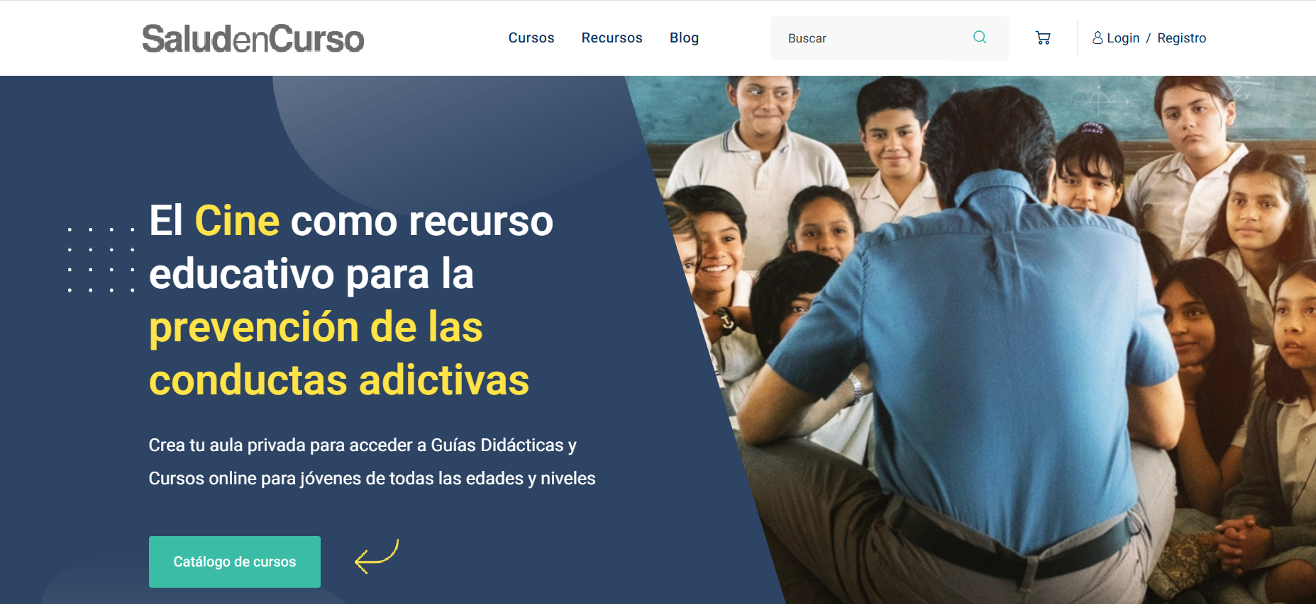
SALUD EN CURSO https://saludencurso.org/

Slide 7
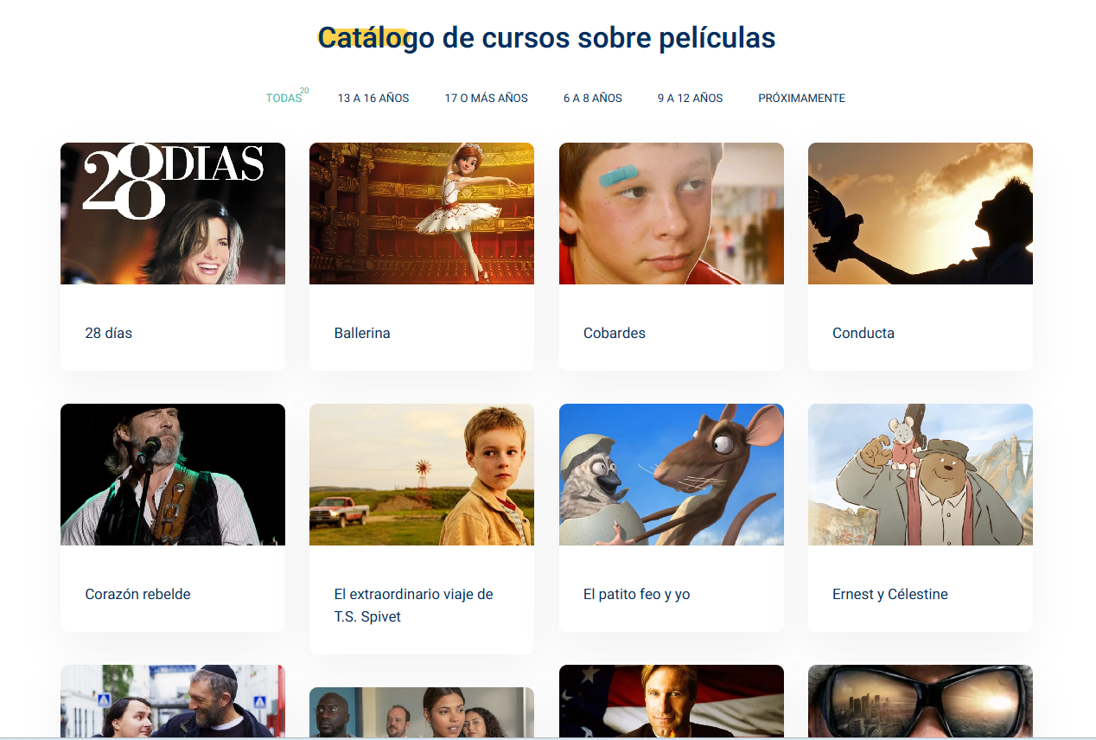

Slide 8
PELÍCULAS DISPONIBLES
Nº | PELICULAS | NIVEL | EDAD RECOMENDADA
11 | UNIDOS POR UN SUEÑO | PRIMARIA Y SECUNDARIA | 10-14 AÑOS
12 | ESPECIALES | PRIMARIA Y SECUNDARIA | 10-14 AÑOS
13 | COBARDES | SECUNDARIA | 12-16 AÑOS
14 | HOOSIERS: MÁS QUE ÍDOLOS | SECUNDARIA | 12-16 AÑOS
15 | UN GATO CALLEJERO LLAMADO BOB | SECUNDARIA | 13-16 AÑOS
16 | HALF NELSON | SECUNDARIA | 14-16 AÑOS
17 | LA PROFESORA DE HISTORIA | SECUNDARIA | 14-16 AÑOS
18 | 28 DÍAS | SECUNDARIA | 14-16 AÑOS
19 | CONDUCTA | SECUNDARIA, BACHILLERATO, FP
20 | INTOCABLE | SECUNDARIA, BACHILLERATO, FP
21 | LOS PROFESORES DE SAINT DENIS | SECUNDARIA, BACHILLERATO, FP
22 | RADICAL (P.DIGITAL) | BACHILLERATO, FP
23 | CLUB ZERO (P.DIGITAL) | BACHILLERATO, FP
24 | TOCANDO FONDO | BACHILLERATO, FP
25 | PEQUEÑO PAIS | BACHILLERATO, FP

Slide 9
11.
UNIDOS POR UN SUEÑO
El joven profesor Konrad Koch es elegido para enseñar inglés en una regia y disciplinada escuela alemana de finales del siglo XIX.
Pronto, Koch se da cuenta de lo necesario que es introducir muchas otras reformas por lo que decide usar el fútbol como herramienta formativa.os hábitos es posible;
10-14 años
COMPAÑERISMO, SOLIDARIDAD y CAPACIDAD DE SUPERAR LAS DIFICULTADES;
Cuestiona y estigmatiza determinados PREJUICIOS que, desafortunadamente, nos afectan a todos los seres humanos;
Se centra en un DEPORTE tan popular en nuestro país como es el fútbol como elemento extra de motivación.

Slide 10
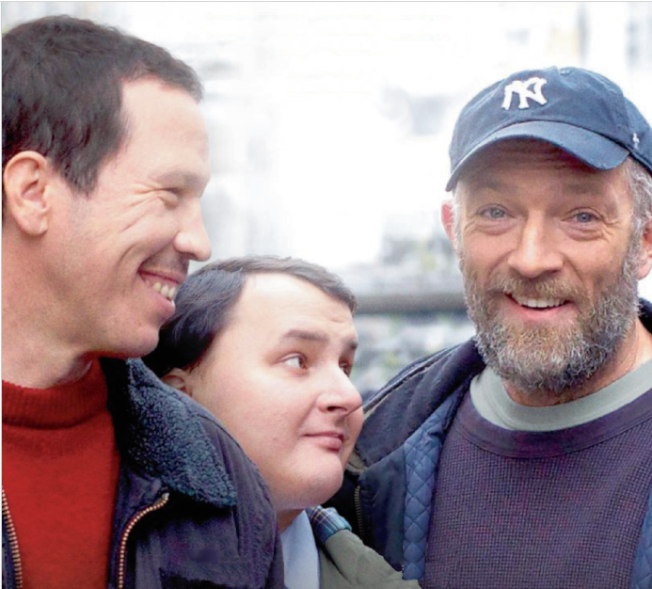
12.
ESPECIALES
Bruno y Mallick se embarcan en un viaje sin igual. Unidos por una visión compartida y alimentados por la llama incansable de la compasión, inician un viaje desafiando las convenciones y las probabilidades en su búsqueda por brindar cuidado y protección de los más desvalidos. Juntos dirigen distintas organizaciones sin ánimo de lucro que unidas se convierten en un refugio para niños y jóvenes con dificultades y en riesgo de exclusión social.
10-14 años
Este filme es una oportunidad para introducir la exclusión social y la empatía en el aula, temas relevantes y de gran interés para los discentes, especialmente en los últimos cursos de Educación Primaria. Además, posibilita trabajar en clase valores como el respeto y el perdón. Estos valores son esenciales para promover un ambiente escolar inclusivo y para prevenir situaciones de exclusión y discriminación.

Slide 11
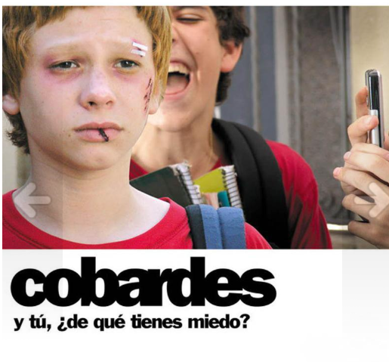
13.
COBARDES
"Cobardes" es la historia de dos chavales de secundaria, uno la víctima y el otro, el verdugo. Guille es, en apariencia, un chico como muchos: buenas notas, buen deportista y con una familia que le respalda. Descubre que actuar de “chulito” en clase le da cierto respeto, por lo que, sin dudarlo, elige a una víctima y, con cualquier pretexto se pasa el día acosándole con sus amigos. Gabriel es la víctima elegida. El único motivo: tener el pelo rojo
12-16 AÑOS
En cobardes, el acoso escolar es un pretexto. Es el punto de partida patra hablar del miedo que sentiomos niños, jóvenes y adultos a enfrentarnos a nuestra propia vida, y como esemiedo muchas veces se trabnsforma en cobardia, ya que por su culpa,no nos atrevemos a cambiar, a tomar decisiones y nos hundimos en nuestra propia inseguridad.

Slide 12
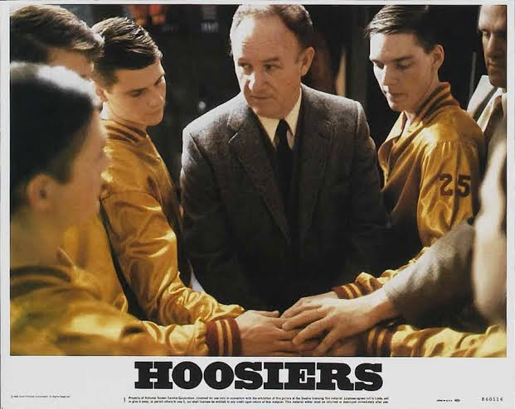
14.
HOOSIERS: MÁS QUE ÍDOLOS
Después de un accidentado pasado, Norman Dale es contratado para entrenar a un equipo de baloncesto. A pesar del rechazo que sufre, es un hombre lleno de energía y de una pasión inquebrantable por el juego, y no se rinde. Consigue ganarse al equipo y levantar el orgullo de todo un condado.
12-16 AÑOS
Es una extraordinaria fuente de recursos para motivar al alumnado en la superación de problemas, enmarcado en el mundo del baloncesto, hecho que además de atraer a los jóvenes les impulsa a llevar a cabo algún tipo de actividad física tan necesaria para el desarrollo físico e individual de la persona. Todo ello sin dejar de lado el trabajo de prevención de drogodependencias que se puede realizar mediante el largometraje protagonizado por Gene Hackman.

Slide 13
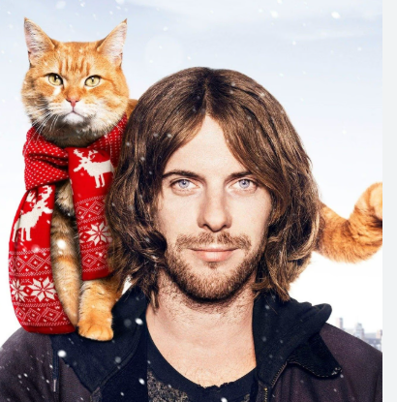
15.
UN GATO CALLEJERO LLAMADO BOB
Cuando el músico callejero James Bowen encontró a un gato pelirrojo herido acurrucado en el descansillo de su piso, no podía imaginar hasta qué punto su vida iba a cambiar.
James vivía al día en las calles de Londres y lo último que necesitaba era una mascota.
Sin embargo, no pudo resistirse a ayudar a un gato tan listo, al que bautizó como Bob. Enseguida los dos se hicieron inseparables
13-16 AÑOS
A través de la historia pueden comprender cómo una adicción afecta negativamente la salud, las relaciones personales y la integración social, pudiendo conducir a situaciones de exclusión y marginación. Además, se plantea la reflexión sobre los factores de riesgo asociados al consumo de drogas, las razones que pueden motivar a una persona a iniciar su proceso de recuperación y el funcionamiento de los programas de desintoxicación. Por otro lado, también se aborda la problemática de las personas sin hogar, analizando las causas que pueden llevar a esta situación y las consecuencias de la exclusión social.

Slide 14
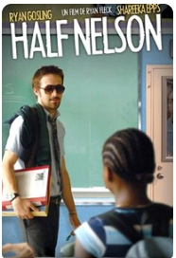
16.
HALF NELSON
Dan Dunne, es un profesor que trabaja en un instituto de Brooklyn. Tiene buena relación con su grupo de alumnos y profundiza con ellos, consiguiendo un ambiente controlado y de comunicación. Pero la seguridad y confianza que Dan muestra ante sus chicos quedan dañadas cuando Drey, una de sus alumnas, le descubre después de haber consumido crack. Se unen, así, dos mundos opuestos que conviven en el docente: el idealista y el derrotista, el Dan líder y Dan el fracasado.
14-16 AÑOS
Half Nelson suponen un excelente material didáctico para abordar el problema del consumo y abuso de las drogas, por diferentes motivos. Por un lado, la historia narrada se contextualiza en un ambiente de adolescentes. Además, los tres personajes, aparentemente opuestos, pero con fuertes puntos en común, son rápidamente reconocibles por el alumnado. Por otro lado, la película nos habla de emociones, carencias afectivas y necesidades personales conducidas para mostrar las consecuencias de la adicción sin juicios ni valoraciones

Slide 15
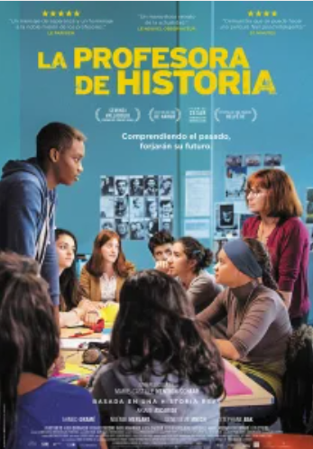
17.
LA PROFESORA DE HISTORIA
Anne es una profesora de Historia de instituto que además se preocupa por los problemas de sus alumnos. Este año, como siempre, Anne tiene un grupo difícil. Frustrada por su materialismo y falta de ambición, Anne desafía a sus alumnos a participar en un concurso nacional sobre lo que significa ser adolescente en un campo de concentración nazi.
Anne usa toda su energía y creatividad para captar la atención de sus alumnos y motivarlos. A medida que el plazo se acerca, los jóvenes comienzan a abrirse a los demás y a creer en sí mismos. Un proyecto que cambiará sus vidas.
14-16 AÑOS
Recomendada para tratar en el aula valores como la tolerancia y la cooperación y de cómo se puede convivir desde la tolerancia, la libertad y la paz. Permite debatir por qué pueden surgir conflictos entre el alumnado de una escuela, denunciar comportamientos discriminatorios, etc. Y también puede tratarse el tema del sexismo. Además, se pueden llevar a cabo actividades destinadas a fomentar la autoestima de los estudiantes y su capacidad de superación, elementos básicos para prevenir las dependencias. Los jóvenes dejan de lado aspectos más superficiales de la vida y empiezan a creer en sus capacidades y a esforzarse por llegar a una meta.

Slide 16

18.
28 DIAS
La vida de Gwen ha dado un giro radical al ser internada en un centro de rehabilitación para tratar su adicción al alcohol y las drogas. La diversión y el desenfreno que dominaba su existencia junto a Jasper, su novio, se acaba súbitamente al ser sancionada por conducir ebria: debe elegir entre 28 días de internamiento en el centro o la cárcel. A pesar de la gravedad de su situación, al principio se rebela e intenta eludir las normas y la disciplina que se le impone.
14-16 AÑOS
La historia permite reflexionar sobre los riesgos de las adicciones, tanto para la salud de la persona afectada como para su entorno, así como sobre el impacto que tienen en la autoestima y las relaciones personales.Además, la obra favorece el análisis de los peligros asociados al consumo de alcohol y drogas, especialmente en la conducción, promoviendo hábitos saludables y un ocio responsable. Por último, ofrece una oportunidad para trabajar en el aula valores éticos relacionados con la convivencia, el respeto y la toma de decisiones responsables.

Slide 17

19.
CONDUCTA
Chala, un niño de 11 años que vive en La Habana Vieja con su madre drogadicta, se ocupa del sustento familiar entrenando a perros de pelea y vendiendo palomas.
Va a la clase de Carmela, una veterana profesora querida por todos, pero su comportamiento en el aula no es adecuado, aunque la maestra intenta llevarle por el buen camino.
Conducta permite conocer la realidad social y cultural de Cuba, abordando diferentes temas como la migración interna y las dificultades educativas.
SECUNDARIA, BACHILLERATO Y FP
Permite reflexionar sobre la adicción a sustancias; sus causas, características y consecuencias tanto para la persona afectada como para su entorno. Además, la película destaca la importancia de la educación y de la implicación de toda la comunidad educativa en la prevención de las drogas, fomentando valores como la responsabilidad, la autonomía y la capacidad de resistir la presión del grupo.

Slide 18
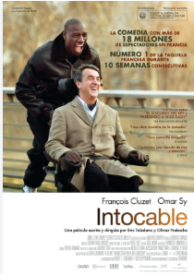
20.
INTOCABLE
Una conmovedora y exitosa película francesa, inspirada en la historia verídica de relación y amistad
que se estableció entre dos hombres de orígenes y condiciones muy distintas: un aristócrata tetrapléjico y un joven originario de Senegal, procedente de un barrio obrero y con antecedentes penales, que acabará siendo su cuidador.
SECUNDARIA, BACHILLERATO Y FP
Nos permitirá abordar temas tan dispares como la amistad, la discapacidad, las diferencias y desigualdades sociales, la marginalidad, el bienestar, los conflictos familiares, la pérdida de un ser querido, la inseguridad, el consumo y tráfico de drogas, etc..

Slide 19

21.
LOS PROFESORES DE
SAINT DENIS
El filme se desarrolla en Saint-Denis, un barrio marginal con población mayoritariamente inmigrante. El alumnado puede reflexionar acerca de cómo es la vida en zonas del extrarradio en las que la desigualdad social frena la reducción de la pobreza y aumenta la inseguridad y el miedo a la delincuencia de los vecinos. Además podrá comprender cómo el contexto social puede influir en el rendimiento académico de los estudiantes.
6 AÑOS
Los profesores de Saint-Denis es una película recomendada para tratar en el aula valores como la tolerancia y el respeto a la diversidad. A partir del comportamiento de los jóvenes que aparecen en el largometraje, se puede debatir en el aula por qué pueden surgir conflictos dentro de un centro educativo.

Slide 20
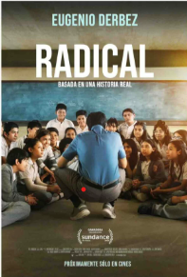
22.
RADICAL
Un maestro de primaria llega como sustituto a una escuela en México. Apuesta por un método educativo innovador centrado en el aprendizaje significativo y el desarrollo del potencial de cada estudiante. A pesar de la oposición de parte del profesorado y de un sistema educativo enfocado en pruebas estandarizadas, el docente demuestra que existen formas de enseñanza más efectivas que las tradicionales.
Plataforma digital (NO DVD)
BACHILLERATO Y FP
Este filme transmite un mensaje de esperanza, a través del que es posible abordar diferentes temas fundamentales como la exclusión social, las limitaciones del sistema educativo, la violencia y la superación.

Slide 21

23.
CLUB ZERO
Miss Novak es una maestra que se une al equipo de una escuela de élite para dar clases de nutrición a jóvenes estudiantes.
En poco tiempo, la maestra establece un estrecho vínculo con cinco de sus alumnos, sin que el resto de profesores se dé cuenta de lo que sucede.
Hasta que todo da un inesperado giro muy peligroso.
Plataforma digital (NO DVD)
Club Zero permite introducir en clase temas como el adoctrinamiento, los trastornos de conducta alimentaria (TCA), la manipulación en el ámbito educativo y la vulnerabilidad de los adolescentes.
BACHILLERATO Y FP

Slide 22

24.
TOCANDO FONDO
Kate y Charlie son una joven pareja unida por su amor a la música, la diversión y la bebida. Cuando Kate decide dejar de beber, su nuevo estilo de vida pondrá en peligro su relación con Charlie.
BACHILLERATO Y FP
El trabajo con Tocando fondo tiene como primer gran objetivo la concienciación de los alumnos en cuanto a las adicciones, concretamente el alcoholismo. Aunque también se tratará el tema de las relaciones interpersonales y dos valores: la superación y la sinceridad.

Slide 23

25.
PEQUEÑO PAIS
Gabriel tiene 10 años y vive en un cómodo vecindario de expatriados en Burundi, su "pequeño país". Gabriel es un niño normal, feliz y despreocupado, que vive aventuras cotidianas con sus amigos y su hermana pequeña. De repente, en 1993, las tensiones estallan en el país vecino, Ruanda, poniendo en peligro tanto a su familia como a su inocencia.
BACHILLERATO Y FP
Esta película francesa puede convertirse en una herramienta excelente para acercar al alumnado a un país del África oriental tan desconocido como Burundi y analizar en profundidad el genocidio ruandés, además de poder tratar temas como el racismo, la preadolescencia y la violencia con la idea de prevenir la drogodependencia y otras adicciones.

Slide 24

MATERIALES
SOPORTES DIDÁCTICOS:
Préstamo de Películas en formato DVD para su visionado en el aula.
Guía metodológica para el PROFESORADO.
Cuadernos para el ALUMNADO/página web de actividades.

Slide 25

PARA SOLICITAR PELICULAS Y MATERIAL
CONSEJERIA DE SALUD
Servicio de Adicciones
Correo electrónico: prdces@cantabria.es
Teléfono: 942 20 79 53

